Slide 1

GEOMETRIYA
8-sinf
MAVZU: VEKTORNING
KOORDINATALARI MAVZUSIDA MASALALAR YECHISH

Slide 2
y
i
j
va vektorlar juftligi
p =4i +3j
p {4; 3}
F
j
i
j
=1;
=1
p
F(4; 3)
j
j
x
p = xi + yj
О
i
1
i
i
i
Vektorning koordinata ifodasi
p{ x; y} – vektor koordinatasi
Notes:
«Геометрия 7-9» Л.С. Атанасян и др.

Slide 3
y
Vektor koordinatasini aniqlang
va koordinata ifodasini tuzing:
M
P (3;-5)
m
p {3;-5}
p =3i –5j
j
x
О
1
M (0;4)
i
p
m{0; 4}
m=0i +4j
m = 4j
P
Notes:
«Геометрия 7-9» Л.С. Атанасян и др.

Slide 4
y
Vektor koordinatasini aniqlang
va koordinata ifodasini tuzing:
N(-4;-5)
n{-4;-5}
n = –4i –5j
c
j
x
C
О
1
i
C (-3,5;0)
c {-3,5;0}
n
c =-3,5i+0j
c = -3,5i
N
Notes:
«Геометрия 7-9» Л.С. Атанасян и др.

Slide 5
y
1. Berilgan ifodaga teng bo‘lgan vektorni aniqlang:
4i –2j
A
ОС =
2. ОЕ vektor ifodasini tuzing:
F
B
-4i -2j
j
x
О
1
i
3. ОА vektor koordinatasini aniqlang:
{2;4}
E
C
4. Koordinataga ega bo‘lgan vektorni aniqlang:
{-4;2}
D
ОF =
Notes:
Гаврилова Н.Ф. «Поурочные разработки по геометрии: 9 класс». – М.: ВАКО, 2007. – 320 с. – (В помощь школьному учителю)

Slide 6
Mustahkamlash
Agar C(1;3), D(4;1) bo‘lsa, u holda CD uzunligini toping.
C(1;3)
y
D(4;1)
О
x
CD vektor koordinatasi: (x₂-x_{1;} y₂-y₁)

Slide 7
Vektorning koordinatalari
Agar CD = v, C(x₁,y₁), D(x₂,y₂) bo‘lsa, u holda
a = x₂-x₁, b = y₂-y₁ , v (a,b)
D(x₂,y₂)
y
v
b
C(x₁,y₁)
a
О
vektorning uzunligi
x
CD vektor koordinatasini: (x₂-x_{1;} y₂-y₁)

Slide 8
C(1;3) va D(4;1), ICDI -?
CD (4-1; 1-3)
CD (3; -2)
Vektorning koordinatalari
Agar C(1;3), D(4;1) bo‘lsa, u holda CD uzunligini toping.
Berilgan:
C(1;3)
y
b
D(4;1)
a
О
x

Slide 9
TEOREMA
Teng vektorlar mos ravishda teng koordinatalarga ega. Va aksincha, agar vektorning mos kooordinatalari teng bo‘lsa, vektorlar teng bo‘ladi.
Masala. A(-1;-3), B(2;-4), C(-3;-1) va D(0;-2) nuqtalar berilgan.
AC va BD vektorlar tengmi?
Vektor koordinatasi: (x₂-x_{1;} y₂-y₁)
A(-1;-3), C(-3;-1);
AC (-3+1; -1+3)
AC (-2;2)
AC =
BD
B(2;-4), D(0;-2);
BD (0-2; -2+4)
BD (-2;2)

Slide 10


XULOSA
1-xulosa. Agar vektor oxirining koordinatalari vektorning koordinatalari bilan teng bo‘lsa, u holda berilgan vektorning boshi koordinatalar boshida bo‘ladi.
$$A_{y}$$
x
A(x;y)
Agar, A(x;y) bo‘lsa,
OA (x;y) = (x;y) bo‘ladi.
y
О
$$A_{x}$$

Slide 11
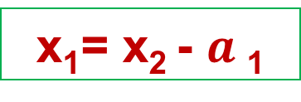
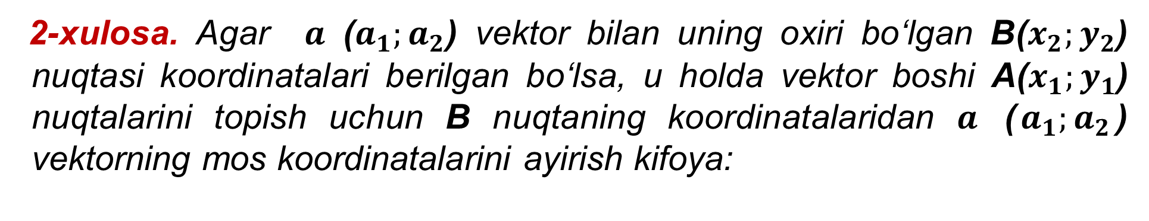
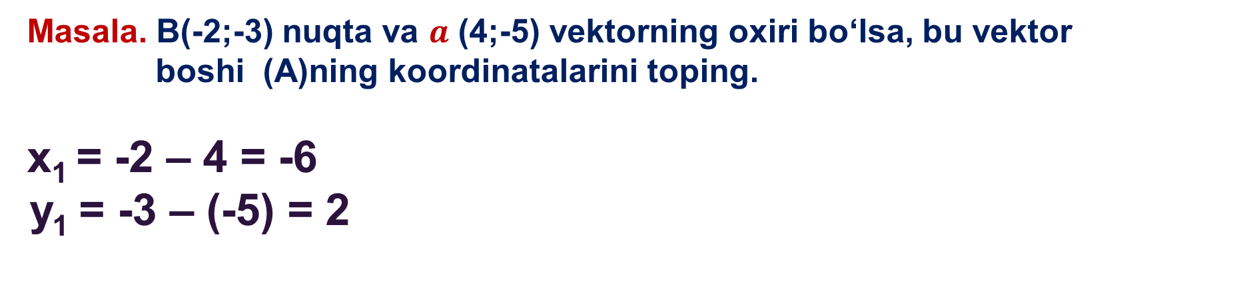
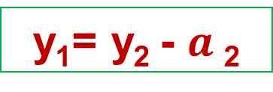
XULOSA
2-xulosa. Agar $a$ ($a_{1};a_{2}$) vektor bilan uning oxiri bo‘lgan B($x_{2};y_{2}$) nuqtasi koordinatalari berilgan bo‘lsa, u holda vektor boshi A($x_{1};y_{1}$) nuqtalarini topish uchun B nuqtaning koordinatalaridan $a$ ($a_{1};a_{2}$) vektorning mos koordinatalarini ayirish kifoya:
x₁= x₂ - $a$₁
y₁= y₂ - $a$₂
Masala. B(-2;-3) nuqta va $a$ (4;-5) vektorning oxiri bo‘lsa, bu vektor
boshi (A)ning koordinatalarini toping.
x₁ = -2 – 4 = -6
y₁ = -3 – (-5) = 2
Javob: A (-6;2)

Slide 12
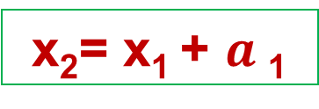
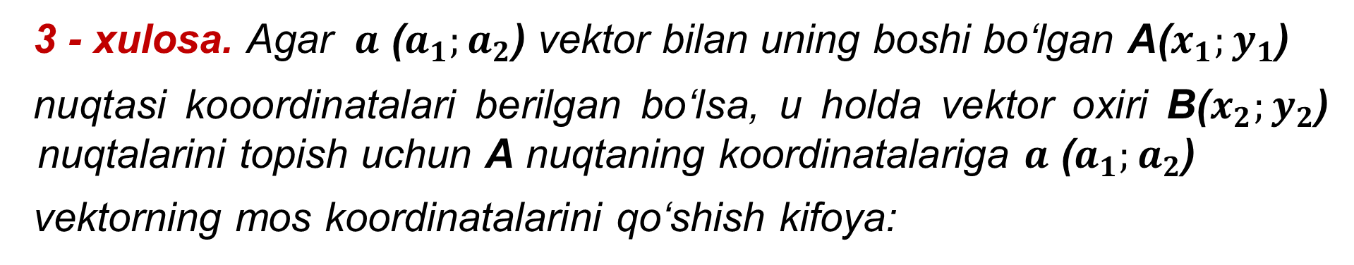
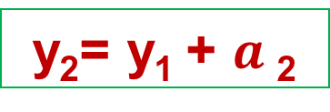
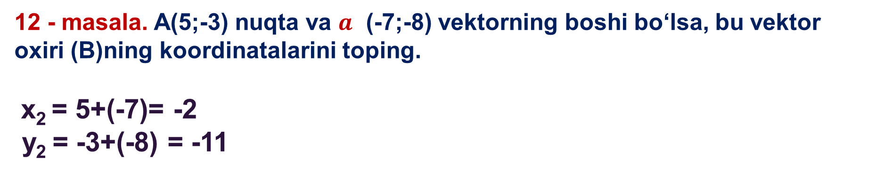
XULOSA
3 - xulosa. Agar $a$ ($a_{1};a_{2}$) vektor bilan uning boshi bo‘lgan A($x_{1};y_{1}$)
nuqtasi kooordinatalari berilgan bo‘lsa, u holda vektor oxiri B($x_{2};y_{2}$) nuqtalarini topish uchun A nuqtaning koordinatalariga $a$ ($a_{1};a_{2}$)
vektorning mos koordinatalarini qo‘shish kifoya:
x₂= x₁ + $a$₁
y₂= y₁ + $a$₂
12 - masala. A(5;-3) nuqta va $a$ (-7;-8) vektorning boshi bo‘lsa, bu vektor oxiri (B)ning koordinatalarini toping.
x₂ = 5+(-7)= -2
y₂ = -3+(-8) = -11
Javob: B(-2;-11)

Slide 13
Mustaqil bajarish uchun topshiriqlar:
1
10 - masala
2
12 - masala
89 - sahifa
3
13 - masala

